Slide 1
Prix Sotheby’s 2025
Le dossier de candidature complet doit être envoyé au plus tard le 15 mai 2025
par WeTransfer à : communication@fondation-merimee.org

Slide 2
► La présentation photographique est le document visuel présenté au jury,
à vous de le rendre attrayant et compréhensible.
Le présent powerpoint est un modèle, vous êtes libre de le modifier.
► Attention, en cas de non-respect des règles ci-après,
votre dossier ne sera pas examiné par le jury.
RÈGLES GÉNÉRALES À RESPECTER :
Conserver le format des diapositives : standard (4:3)
Conserver la police Calibri
Limiter les textes informatifs, privilégier les images
Utiliser des photographies de qualité
Préférer une grande image plutôt que plusieurs petites
Légender toutes les images

Slide 3
Ajoutez ici une photo du monument
Prix Sotheby’s 2025
Nom du monument :
Département / Région :

Slide 4
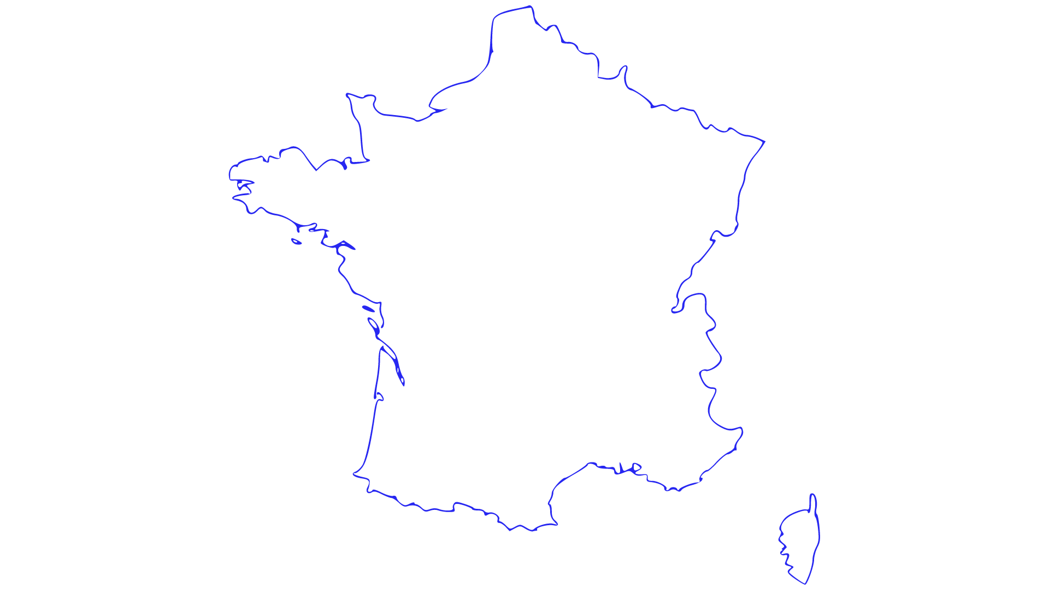
Ville :
Code postal :
Déplacez le curseur

Slide 5
Plan cadastral du monument
Ajoutez ici une photo

Slide 6
Plan du bâtiment ou du jardin faisant l’objet des travaux
Ajoutez ici une photo

Slide 7
Vue d’ensemble du monument
Ajoutez ici une photo

Slide 8
Vue d’ensemble du monument
Ajoutez ici une photo

Slide 9
Vue d’ensemble du monument
Ajoutez ici une photo

Slide 10
Vue d’ensemble du monument
Ajoutez ici une photo

Slide 11
Vue générale du décor
Ajoutez ici une photo

Slide 12
Vue générale du décor
Ajoutez ici une photo

Slide 13
Détails du décor faisant l’objet de la restauration
Ajoutez ici une photo

Slide 14
Détails du décor faisant l’objet de la restauration
Ajoutez ici une photo

Slide 15
Détails du décor faisant l’objet de la restauration
Ajoutez ici une photo

Slide 16
Présentation des travaux de restauration du décor
Ajoutez ici une photo

Slide 17
QUELQUES CONSEILS POUR METTRE EN VALEUR VOTRE PROJET
Budget
► Attention, en cas de non-respect des règles ci-après,
votre dossier ne sera pas examiné par le jury.
1- Si le montant global des travaux est supérieur à 500 000 €, il convient d’identifier une tranche de travaux spécifique.
2- Le montant du prix doit représenter au maximum 50 % du programme global des travaux.
3- Les tableaux doivent être remplis entièrement par vos soins (cela inclut le calcul des % et des totaux).
► Remarque : Pourquoi différencier « Programme global des travaux » et « Tranche de travaux faisant l’objet du soutien » ?
Le Mécène souhaite soutenir une action spécifique réalisée dans l’année suivant l’attribution du prix.

Slide 18
Budget
Programme global des travaux
Nature des travaux - Restauration | Coût en € TTC
Le cas échéant, honoraires architecte
Le cas échéant, assurances
TOTAL TTC | €

Slide 19
Budget
La restauration du décor
Nature des travaux - Restauration | Coût en € TTC
Le cas échéant, honoraires architecte
Le cas échéant, assurances
TOTAL TTC | €

Slide 20
Programme global des travaux
Plan de financement
 | Partenaires du projet | Montant en €/TTC | Taux (%) | Acquis, Demandés ou En cours
Financements publics | Direction Régionale des Affaires Culturelles (DRAC)
 | Conseil Départemental
 | Conseil Régional
 | Autre (préciser)
 | TOTAL 1
Financements privés | Prix Sotheby’s | 20 000 € |  | Demandés
 | Autre mécène (préciser)
 | Autre mécène (préciser)
 | TOTAL 2
Autofinancement | Ressources du monument
 | Apport personnel du propriétaire
 | Emprunt
 | TOTAL 3
 | TOTAL 1+2+3 |  | 100 %

Slide 21
Tranche pour la restauration du décor
Plan de financement
 | Partenaires du projet | Montant en €/TTC | Taux (%) | Acquis, Demandés ou En cours
Financements publics | Direction Régionale des Affaires Culturelles (DRAC)
 | Conseil Départemental
 | Conseil Régional
 | Autre (préciser)
 | TOTAL 1
Financements privés | Prix Sotheby’s | 20 000 € |  | Demandés
 | Autre mécène (préciser)
 | Autre mécène (préciser)
 | TOTAL 2
Autofinancement | Ressources du monument
 | Apport personnel du propriétaire
 | Emprunt
 | TOTAL 3
 | TOTAL 1+2+3 |  | 100 %

